Slide 1
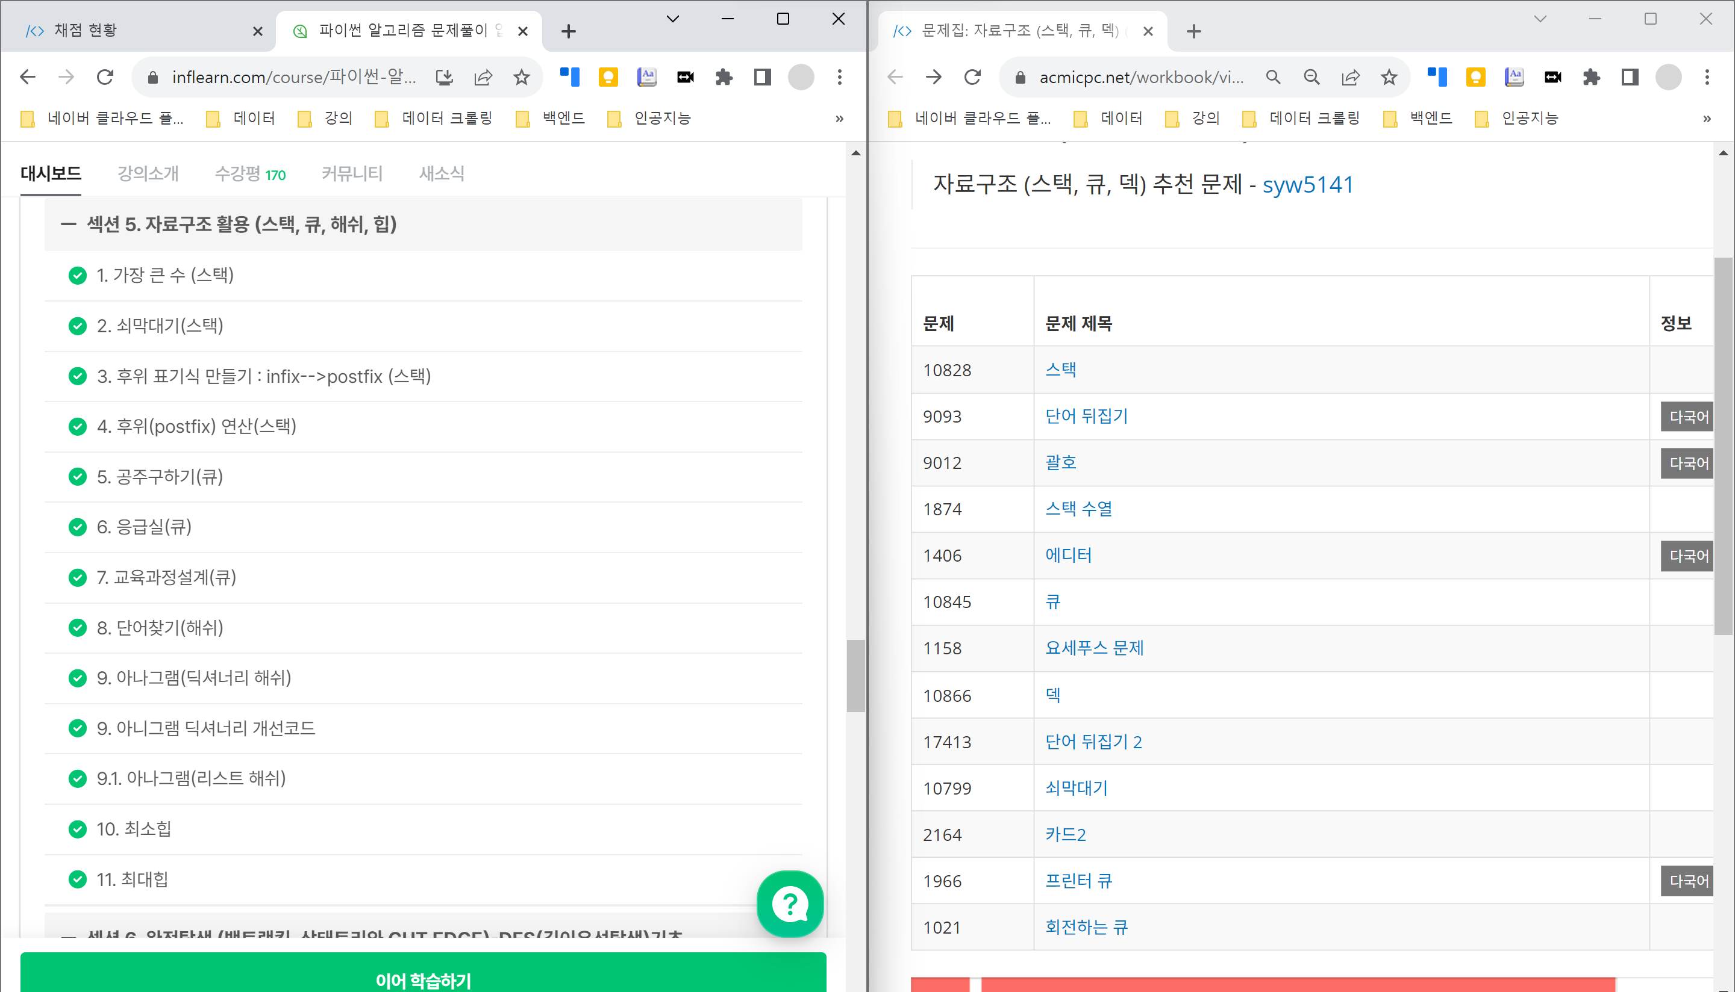
다음 유형
자료 구조?
의견
1. 자료 유형
2. 다른 유형 풀기
순서
1. 정답률 높은 순서
2. 기타 의견

